Slide 1




ỦY BAN NHÂN DÂN PHƯỜNG PHÚC LỢI
TRƯỜNG MẦM NON BAN MAI XANH
PHÁT TRIỂN NGÔN NGỮ
Đề tài: NBTN: Cây bắp cải
Đối tượng: 24-36 tháng

Slide 2
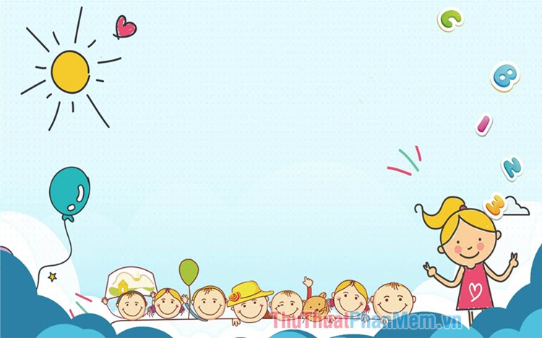
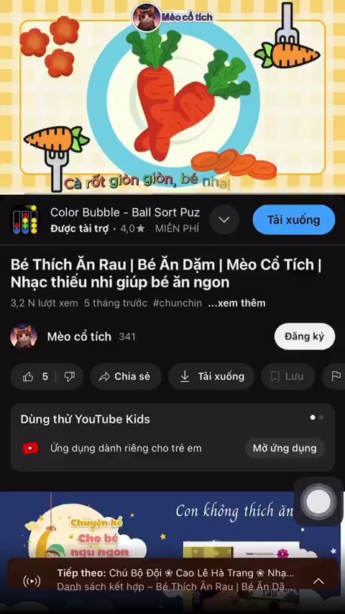
Hoạt động: Gợi mở, gây hứng thú
- Cô và trẻ hát bài: Bé thích ăn rau

Slide 3
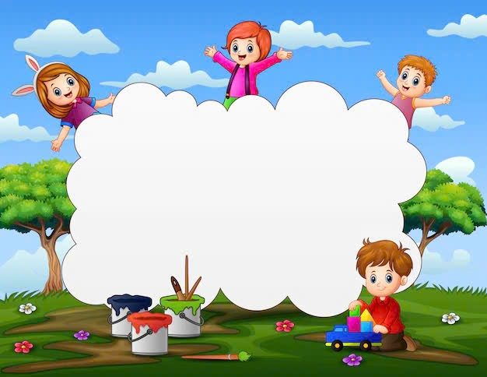
NBTN: Cây bắp cải
- Cô đọc câu đố

Slide 4

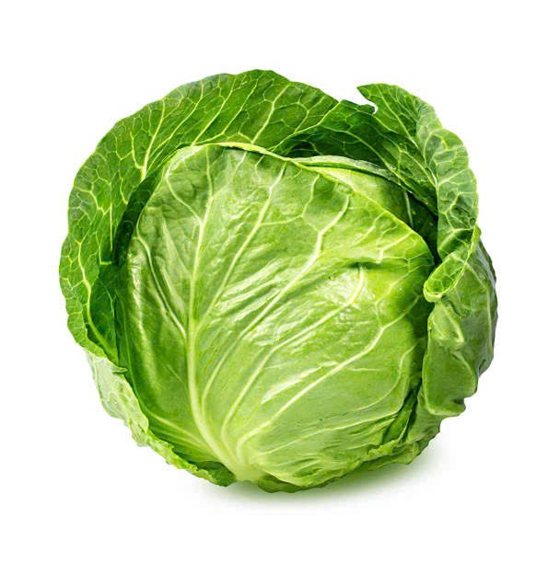
Lá xanh man mát. Lại sắp vòng tròn. Có cậu bé con.
Nằm ngủ ở giữa?
Cây bắp cải

Slide 5
+ Cây rau gì đây?
+ Lá rau sắp như thế nào?
+ Còn đây là cái gì? Búp cải nằm ở đâu nhỉ?
+ Cây rau bắp cải để làm gì?
+ Rau bắp cải có màu gì?
+ Các con đã được ăn rau bắp cải chưa?
Đây là cây bắp cải, lá ngoài bắp cải có màu xanh đậm, lá to và tròn. Còn đây là búp cải nằm ở giữa có màu xanh nhạt, bắp cải là loại rau ăn lá đấy các con ạ. Ngoài ra bắp cải còn chế biến được rất nhiều món ăn như: luộc, xào, canh, làm dưa...
- Cô khẳng định: Cây bắp cải là loại rau ăn lá và cung cấp nhiều chất vita min cho cở thể chúng ta đấy.

Slide 6
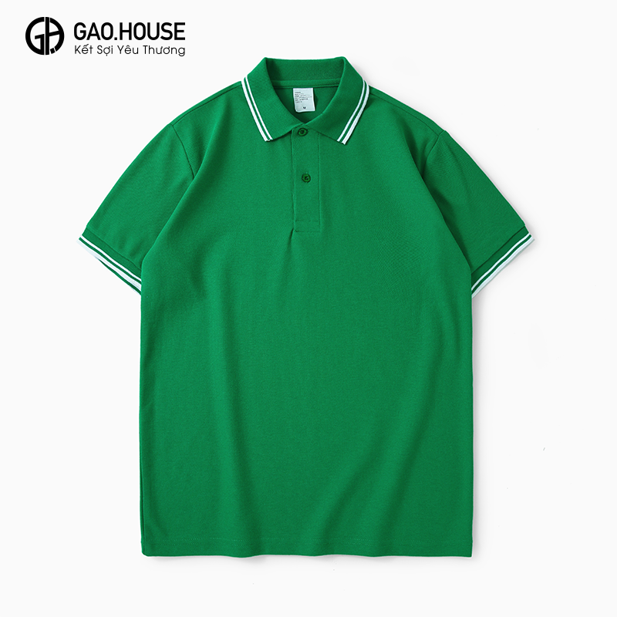
TC1: Tìm theo yêu cầu của cô
Cô chia cho mỗi bạn 1 rổ đồ chơi trong rổ có rất nhiều các loại rau. Nhiệm vụ của các con hãy tìm cho cô một loại rau mà cô yêu cầu. Khi có hiệu lệnh các con giơ lên và nói tên loại rau đó
Áo để mặc.

Slide 7

TC2: Trồng rau
+ Cách chơi: cô có 2 khu vườn, một vườn trông rau bắp cải, một vườn trồng củ cà rốt. Nhiệm vụ của các con là tròng củ cà rốt vào khu vườn cà rốt, bắp cải vào khu vườn trồng rau bắp cải.
Đây là cái gì?

Slide 8
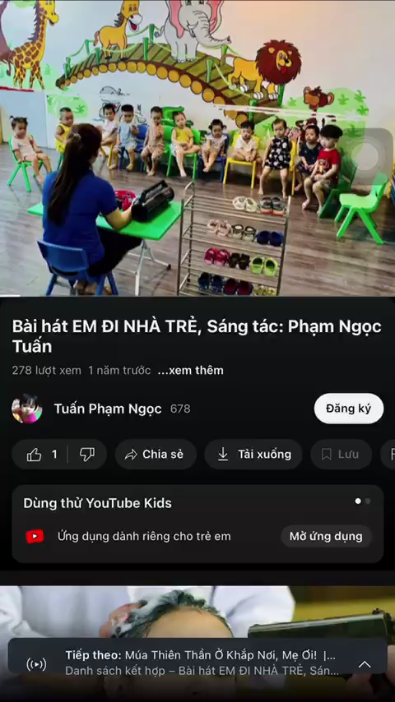
Kết thúc
- Cô nhận xét giờ học và chuyển hoạt động
Màu xanh.

